Slide 1
занятие
на тему
«Число и цифра 10»

Slide 2
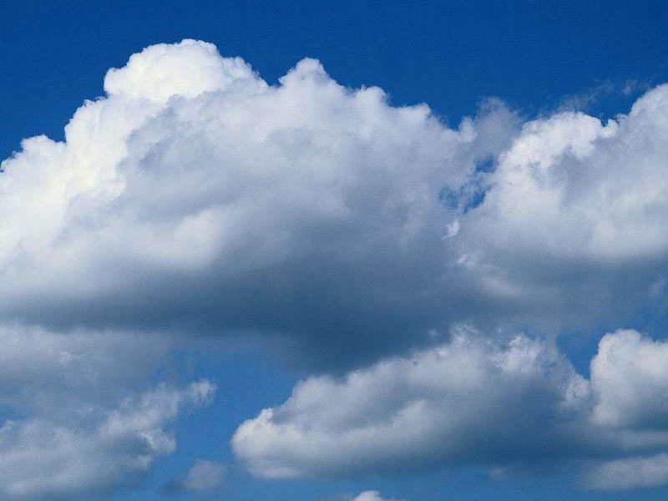
Улыбнитесь!

Slide 3
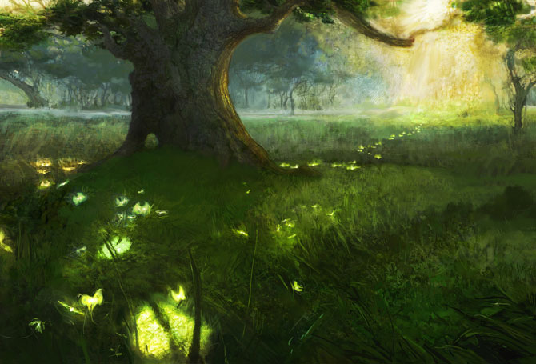
Посмотрите моя любимая полянка
Сколько зайчиков ты видишь на полянке?
Правильно! Нисколько …Ноль

Slide 4
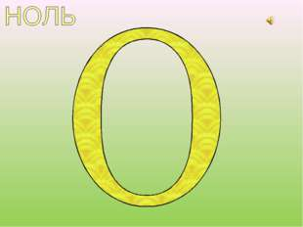

Slide 5
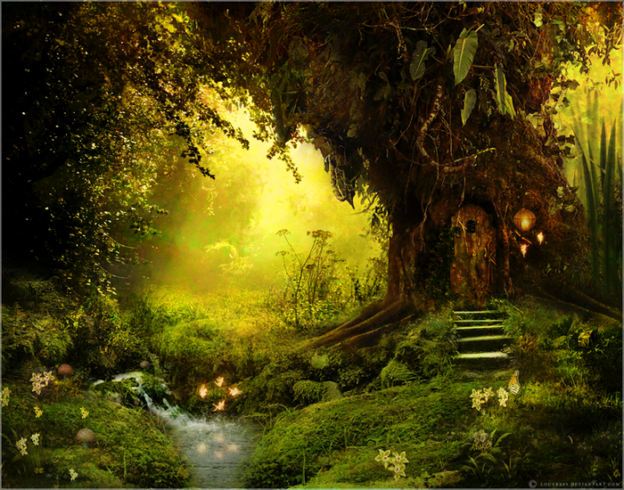
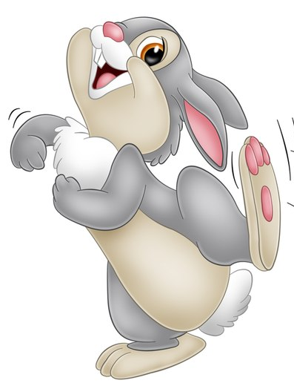
Бежал зайчик вдоль равнин, Значит, зайчик был... один.

Slide 7
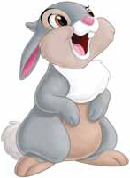
К нему зайчиха прибежала, Тогда всего ... два зайца стало.

Slide 9
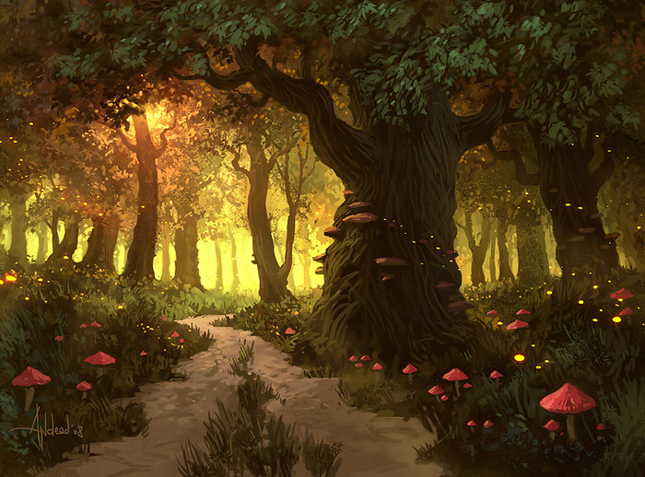
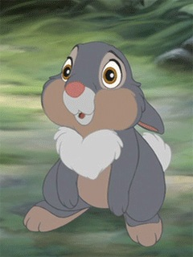
Ещё один к ним сел, смотри: Теперь уж зайцев стало ... три

Slide 11
Мчит новый заяц: путь мне шире!
- Ну, стало быть, их уже четыре.

Slide 13
Ба! Вот бежит один опять. Теперь уж зайцев будет ...пять!

Slide 15
Спешит еще один из рощи - Так значит... шесть. Чего же проще!

Slide 16
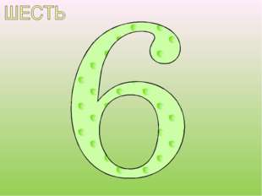

Slide 17
Тут прибежал еще косой – Так зайцев - семь, ведь он седьмой.

Slide 18
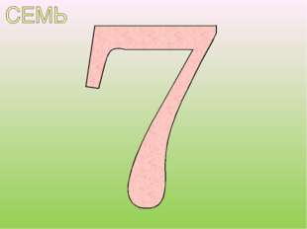

Slide 19
К ним одного еще попросим, Тогда всех зайцев станет ... восемь.

Slide 21
Прыг - новый заяц. Так вас тут … девять?

Slide 22
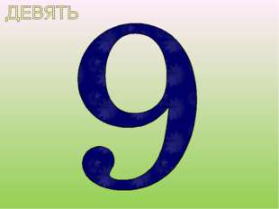

Slide 23
А вот бежит еще один. Примчал и молвил. Нас тут ...десять!

Slide 24
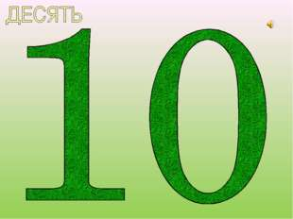

Slide 26
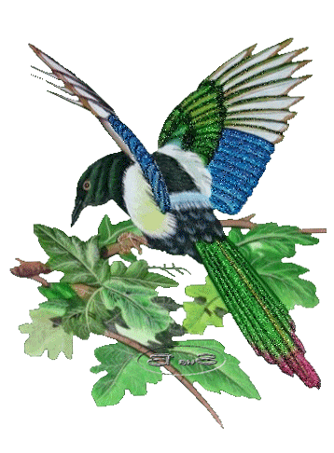
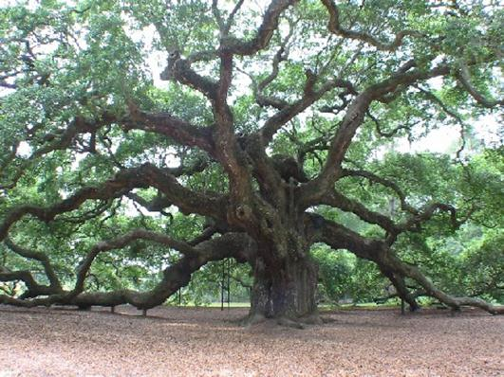
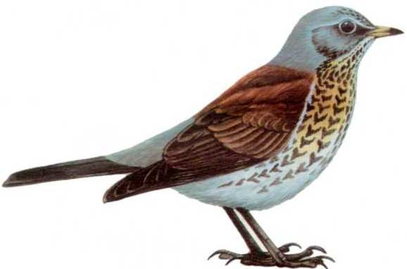
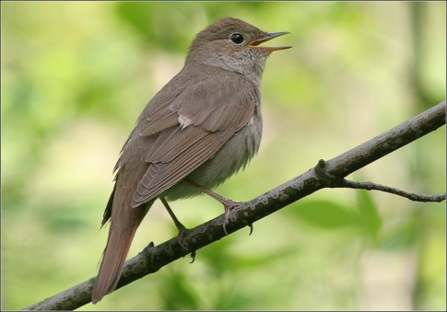
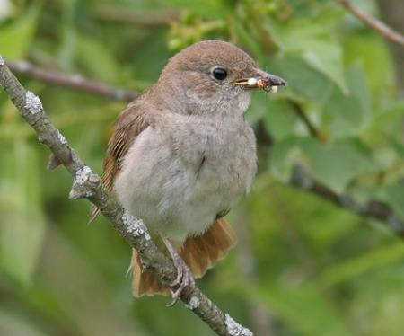
1
3
2
4
5
6
7
9
10
8

Slide 27
9 +1 =
10

